Slide 1

2018년도 연구실 안전관리 위원회(1차)
2018. 03. 30.
사무처 관리팀

Slide 2
1. 연구실 현황
2. 연구실 안전·유지관리비
3. 연구활동종사자 안전교육 현황
4. ’17학년도 안전관련 주요기자재 반입현황
5. ’18학년도 연구실 안전관리 추진계획

Slide 3
1
연구실 현황
1. 연구실 현황
분류 구분 | 화학·화공 |  | 전기·전자 |  | 기계·물리 |  | 의학·생물 |  | 기타 |  | 합계
 | 연안법 | 자체점검 | 연안법 | 자체점검 | 연안법 | 자체점검 | 연안법 | 자체점검 | 연안법 | 자체점검 | 연 안 법 | 자 체 점 검 | 총 계
연구실 | 12 |  | 12 | 4 |  | 5 | 53 |  | 13 | 8 | 90 | 17 | 107
LMO연구실 | 해당없음
예체능계열 : 4개학과(피부,방송,패션,주얼리)의 17개 연구실 포함

Slide 4
1
연구실 현황
2. 연구실 활동종사자 현황
구분 | 연구활동종사자 (교수) |  | 연구활동종사자 (학생) |  | 합 계
 | 연안법 | 자체점검 | 연안법 | 자체점검 | 연안법 | 자체점검 | 총계
전체 연구활동 종사자 수 | 105 | 13 | 4,075 | 340 | 4,180 | 353 | 4,533
연안법 적용학과 : 임상병리과 외 17개학과, 의료시물레이션센터
자체점검학과 : 피부미용과 외 3개학과
연구활동종사자는 편제정원 및 전공심화과정 포함

Slide 5
2
연구실 안전·유지관리비
▣ 2017년 집행 실적 및 2018년 확보 예산
(단위:천원)
구 분 | 항 목 | 2017년 집행실적 |  | 2018년 예산
 |  | 확보금액 | 집행금액 | 확보금액 | 집행실적
자체예산 | 계 | 130,000 | 80,539 | 100,000
 | 보험료 | 4,000 | 5,225 | 6,000
 | 교육·훈련비 | 4,000 | 1,130 | 2,000
 | 건강검진비 | 70,000 | 51,399 | 60,000
 | 실험실 설비설치·유지및보수비 | 20,000 |  | 5,000
 | 안전위생 보호장비 구입비 | 21,000 | 17,350 | 19,000
 | 안전점검 및 정밀안전진단비 | 10,000 | 4,850 | 6,000
 | 설비 안전검사비 | 1,000 | 585 | 1,000
 | 기타 |  |  | 1,000

Slide 6
3
연구활동종사자 안전교육 현황
1. ‘17학년도 안전교육 이수율
구분 | 1학기 |  |  | 2학기 |  |  | 비고
 | 대상 | 이수 | 이수율 | 대상 | 이수 | 이수율
안전교육 | 3,559 | 3,391 | 95.27% | 4,296 | 3,959 | 92.15%
* 신규교육 : 대상자(1,497명), 이수자(1,464명), 이수율(97.79%)
2. 연구실안전환경조성에관한법률 시행규칙
- 신입생 안전교육은 2시간이상
* 신규교육을 받은 신입생은 해당년도 1학기 정기교육 면제
- 재학생 정기교육
* 정밀안전진단 대상 연구실을 소유한 학과 : 학기별 6시간이상
* 그 밖의 학과 : 학기별 3시간이상

Slide 7
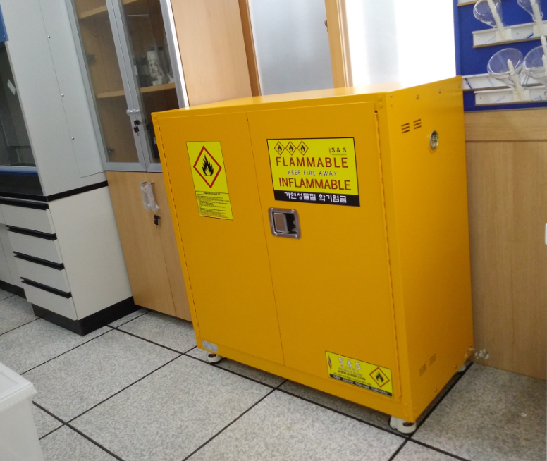
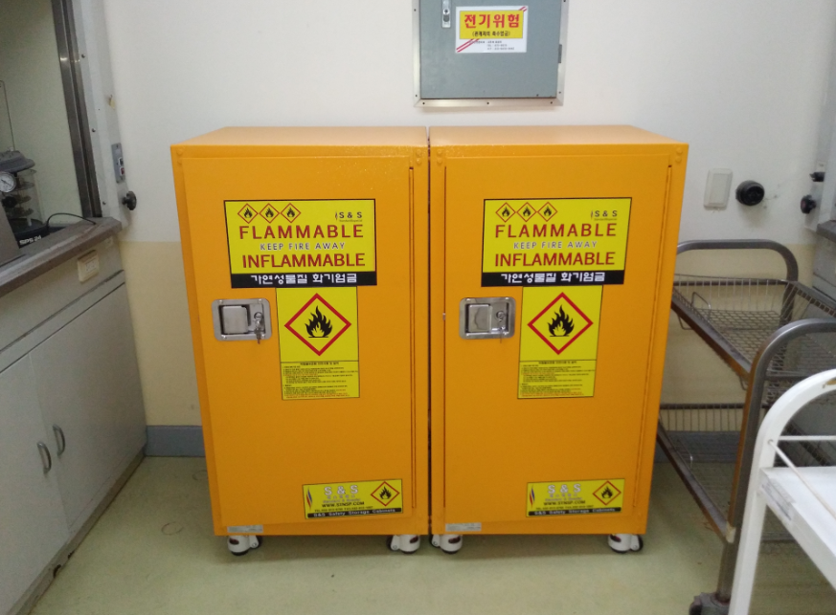
4
‘17학년도 안전관련 주요기자재 반입현황
인화성물질안전캐비넷
- 용도 : 알코올 등 인화성물질을 안전하게 보관 및 관리
- 학과 : 화장품과학과, 환경보건과, 과학수사과, 치기공과
치위생과, 주얼리디자인과 (6개학과)
- 구입대수 : 12대
- 금액 : \22,746,160원

Slide 8
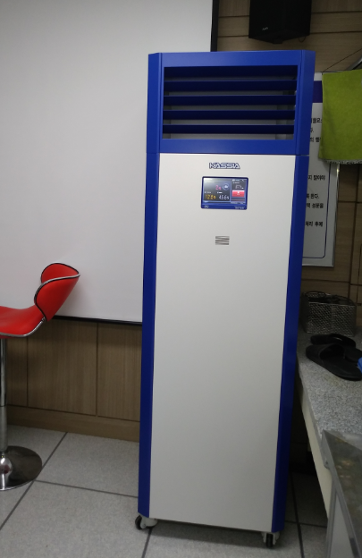
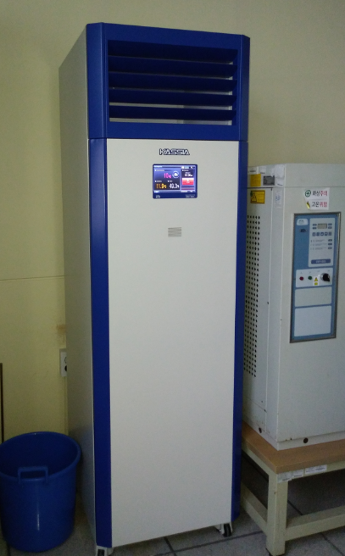
4
‘17학년도 안전관련 주요기자재 반입현황
2. 유해가스중화장치
- 용도 : 실험실습 중에 발생하는 유해가스, 미세먼지, 악취를 제거
- 학과 : 환경보건과
- 구입대수 : 3대
- 금액 : \19,140,000원

Slide 9
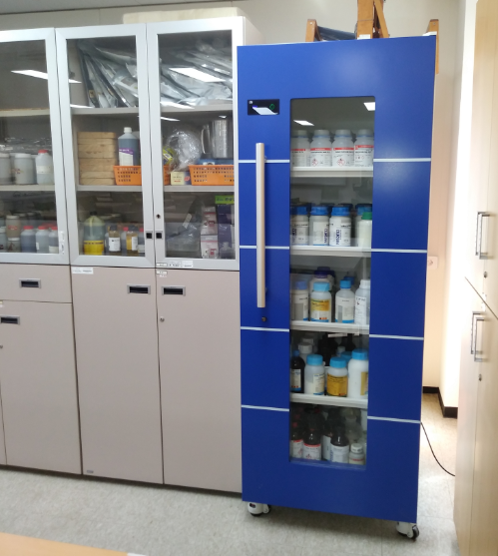
4
‘17학년도 안전관련 주요기자재 반입현황
3. 밀폐형 순환형 시약장
- 용도 : 화학물질(시약)을 안전하게 보관하고 유해가스발생시 제거
- 학과 : 패션코디 컬러리스트과
- 구입대수 : 1대
- 금액 : \3,300,000원

Slide 10
5
‘18학년도 연구실 안전관리 추진계획
1. 연구활동종사자 안전교육
가. 대상인원 : 약4,400명
나. 신규교육 : 3월 학과별 집체교육
다. 정기교육 : 사이버 안전교육
- 학기별 6시간 : 임상병리과, 치위생과, 과학수사과, 환경보건과,
식품영양과, 방사선과, 화장품과학과, 치기공과,
호텔외식조리과 (9개학과)
- 학기별 3시간 : 물리치료과, 간호학과, 피부미용과 등 13학과
2. 연구활동종사자 특수건강검진
가. “연안법” 관련 특수건강검진
- 대상학과 : 환경보건과, 화장품과학과, 식품영양과, 임상병리과,
과학수사과, 주얼리디자인과 (6개학과)
- 대상인원 : 약500명
- 검진일정 : 2018.05 ∼ 06월 실시

Slide 11
5
‘18학년도 연구실 안전관리 추진계획
나. “원자력안전법”관련 특수건강검진
- 대상학과 : 방사선과, 치위생과 (2개학과)
- 대상인원 : 약300명
- 검진일정 : 2018. 08 ∼ 09월 실시
3. 방사선수시출입자 피폭선량 측정
가. 대상학과 : 방사선과, 치위생과 (2개학과)
나. 대상인원 : 약300명
다. 측정방법 : 방사선 촬영실습실에서 실습 시 TLD뱃지 착용
라 측정일시 : 2018. 03 ∼ 12월
4. 연구실 정밀안전진단(정기점검)
가. 대상연구실 : 총107실(연안법 관련 90실, 자체점검 17실)
나. 진단일시 : 2018. 07 ∼ 08월
다. 진단결과 지적사항은 2학기 및 겨울방학에 개선

Slide 12
5
‘18학년도 연구실 안전관리 추진계획
5. 사전유해인자 위험분석
가. 대상학과 : 환경보건과 외 8개학과 총37개실
나. 적용범위 :
- 「화학물질관리법」에 따른 유해화학물질 취급
- 「산업안전보건법」에 따른 유해인자
- 「고압가스안전관리법시행규칙」에 따른 독성가스
다. 주요내용 :
- 연구실 안전현황분석
- 연구개발 활동별 유해인자 위험분석
- 연구개발활동 안전분석(R&DSA)
라 분석시기 : 1학기 및 2학기 개강 前 (2회실시)
6. 보험 가입
가. 가입인원 : 30개학과 재학생 약5,700명
나. 가입기간 : 2017. 09. 17 ∼ 2018. 09. 16 (1년간)
다. 가입시기 : 2018 . 08 말

Slide 13
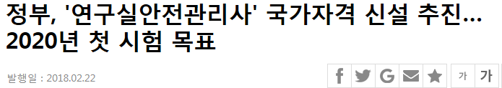
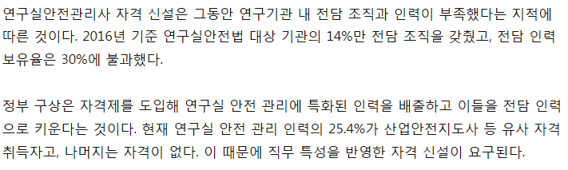
*
“연구실안전관리사” 국가자격 신설
해당기관 : 대학458개소, 연구기관:528개소, 기업부설연구소 3,836개소

